Slide 1
TN Y14 L1

Slide 2
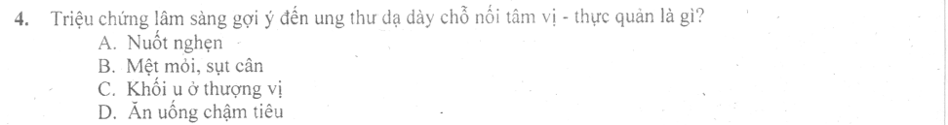
Notes:
a

Slide 3
TN Y14 L2

Slide 4
TN YLT 14 L1

Slide 5
TN Y13 L1

Slide 6
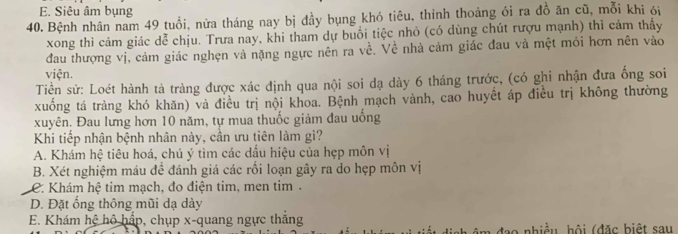
Notes:
c

Slide 7
TN Ngoại Y13 L2

Slide 8
TN YLT 13 L1

Slide 9
TN YLT13 L2

Slide 10
TN Y12 L1

Slide 11
TN Y12 L2

Slide 12
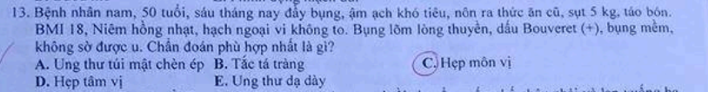
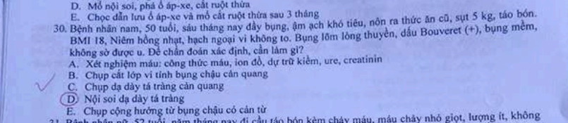

Slide 13
TN YLT Y12

Slide 14
TN YLT Y12 L2

Slide 15
TN Y1 L1

Slide 16
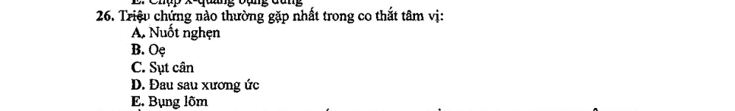
Notes:
A

Slide 17
TN Y09 L2

Slide 18
TN 2011 L1

Slide 19
TN 2011 L2

Slide 20
Y15 HK1

Slide 21
Y15 HK2

Slide 22
Câu 42. Bệnh nhân nữ, 22 tuổi, nhập viện vì nuốt nghẹn
Bệnh nhân khai khoảng 1 năm nay thỉnh thoảng có đợt nuốt nghẹn cả thức ăn đặc lẫn nước, kéo dài từ 1-2 tuần rồi giảm dần và có lúc hết hẳn, một thời gian lại tái phát. Bệnh nhân không khó thở hay đau ngực.
Tiền căn: khỏe mạnh, chưa từng phẫu thuật.
Khám: bụng mềm, xẹp, không điểm đau khu trú. Da niêm hồng, tổng trạng tốt.
Để xác định nguyên nhân, chỉ định nào sau đây là hợp lý?
a. Chụp MSCT ngực cản quang
b. Siêu âm qua nội soi EUS
c. Nội soi dạ dày
d. Chụp XQ ngực thẳng
Câu 43. Theo tần suất, biến chứng nào của ung thư dạ dày gặp nhiều nhất?
a. Thủng
b. Chảy máu
c. Hẹp môn vị
d. Hẹp tâm vị
Notes:
cc

Slide 23
Y15 L2

Slide 24
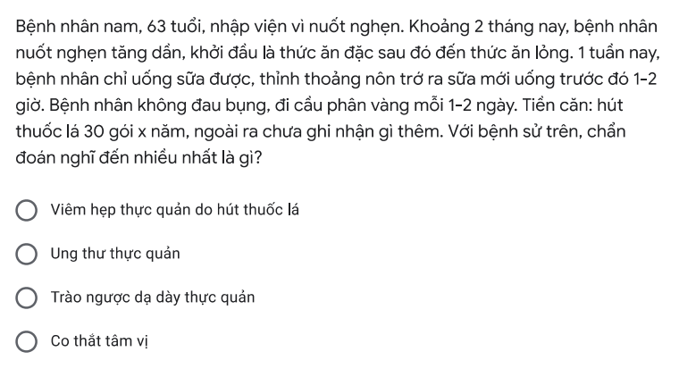
Notes:
B

Slide 25
Y14 HK1

Slide 26
Y14 HK2

Slide 27
Câu 1. Bệnh nhân nam, 24 tuổi khám bệnh vì cảm giác nghẹn trong ngực khi ăn uống từ 1 năm nay, không có cảm giác đau hay nóng rát. Cảm giác nuốt không trôi càng lúc càng nhiều hơn với thức ăn đặc. Bệnh nhân đã đi khám tai mũi họng và được nội soi mũi họng bình thường.
Đề nghị cận lâm sàng tiếp theo phù hợp nhất là gì ?
a. Chụp X quang nuốt barit + Nội soi tiêu hóa trên
b. Đo áp lực thực quản + Đo pH thực quản
c. Chụp CT ngực + Nội soi tiêu hóa trên
d. Đo trở kháng thực quản + Đo áp lực thực quản độ phân giải cao
e. Nội soi viên nang Endocapsule
Notes:
ac

Slide 28
Câu 22. Bệnh nhân nam 71 tuổi, nhập viện vì nuốt nghẹn. Khoảng 1,5 tháng nay, bệnh nhân nuốt nghẹn tăng dần, khởi đầu là thức ăn đặc sau đó đến thức ăn lỏng. 1 tuần nay, bệnh nhân chỉ uống sữa được, thỉnh thoảng nôn trớ ra sữa mới uống trước đó 1-2 giờ. Trong quá trình bệnh, bệnh nhân không đau bụng, không sốt, đại tiện phân vàng 1 lần/ ngày. Nuốt nghẹn khiến bệnh nhân không ăn uống được nên nhập viện. Tiền căn: hút thuốc lá 10 năm, mỗi ngày 1 gói, ngoài ra chưa ghi nhận gì thêm. Với bệnh sử trên, chẩn đoán nghĩ đến nhiều nhất là gì? a. Co thắt tâm vị b. Viêm hẹp thực quản do hút thuốc lá c. Ung thư thực quản d. Trào ngược dạ dày thực quản e. Phình động mạch chủ ngực
Notes:
c

Slide 29
Câu 31. Bệnh nhân nữ, 23 tuổi, nhập viện vì nuốt nghẹn. Khoảng 1 tháng nay, bệnh nhân thường nuốt nghẹn nhiều khi uống nước lạnh, đối với nước ấm hay thức ăn nóng thì ít nghẹn hơn. Trong quá trình bệnh, bệnh nhân không đau bụng, không sốt, đại tiện phân vàng 1 lần/ ngày.
Tiền căn: khỏe mạnh, chưa từng nuốt nghẹn trước đây.
Với bệnh sử trên, chẩn đoán nghĩ đến nhiều nhất là gì?
a. Co thắt tâm vị
b. Viêm hẹp thực quản lành tính
c. Ung thư thực quản
d. Trào ngược dạ dày thực quản
e. Phình động mạch chủ ngực
Notes:
a

Slide 30
Y13 HK1

Slide 31
Y13 HK2

Slide 32
Y12 HK1

Slide 33
Y12 HK2

Slide 34
Y11 HK1

Slide 35
Y11 HK2

Slide 36
Y11 Lần 2

Slide 37
Y10 HK1

Slide 38
Y3 Y15 L1

Slide 39
Y3 Y14 L1

Slide 40
Y3 YHCT15

Slide 41
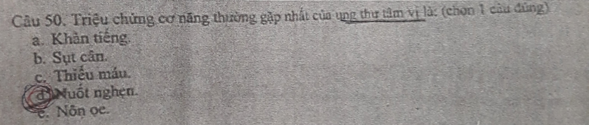

Slide 42
Y3 Y13

Slide 43
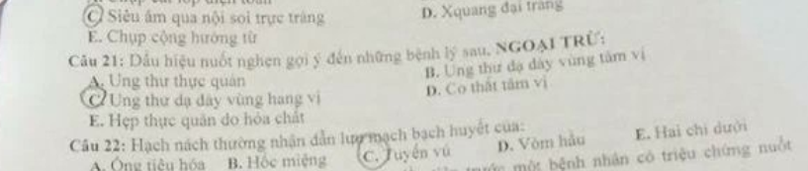
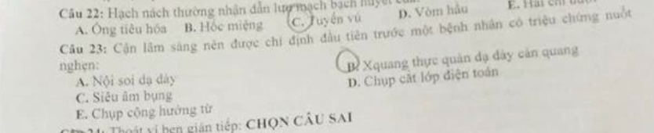
Notes:
ccb

Slide 44
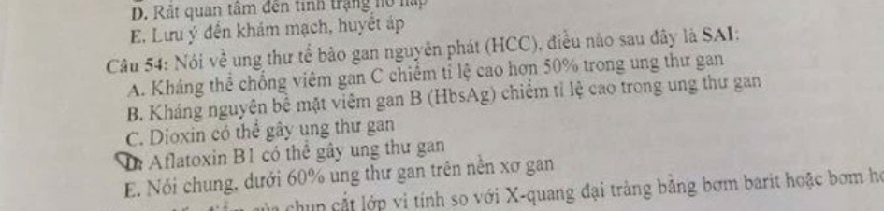
Notes:
E: a đúng, b đúng, c đúng, d đúng e sai (trên 60% ung thư gan trên nền xơ gan: ở nơi dịch tễ tỉ lệ K gan cao thì K gan trên nền xơ gan chiếm 60-70%; vùng dịch tễ K gan thấp thì trên nền xơ gan chiếm 80-90% - hêhe check lại nhé: sách cũ bệnh học)

Slide 45
Y3 RHM15

Slide 46
Y3 YHDP mã 347

Slide 47
Y3 YDP13

Slide 48
Y3 mã 110

Slide 49
Y3 mã 118

Slide 50
Y3 giữa kì 40c

Slide 51
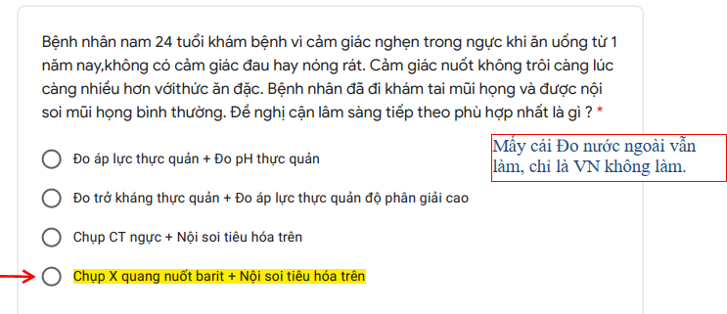

Slide 52
Y2 Y13

Slide 53
Y2 Y14 L1

Slide 54
Y2 Y14 L2

Slide 55
Y2 YHCT13

Slide 56
Y2 mã 340

Slide 57
RHM2 2016

Slide 58
Y2 2014-2015

Slide 59
NT Y09

Slide 60
NT Y09-10

Slide 61
NT Y10

Slide 62
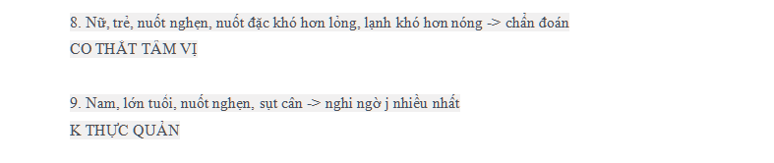

Slide 63
NT Y11

Slide 65
NT Y12

Slide 67
NT Y13

Slide 68
